Slide 1
AIDS 2020 Toolkits Juventud
DESARROLLADO POR IAS – INTERNATIONAL AIDS SOCIETY
Julio 2021

Slide 2
Índice
Introducción…………………………………………………………………………………............................................…................3
No dejar de cumplir los objetivos: llegar mejor a los jóvenes…………………………...............….....5
La PrEP y los jóvenes…………………..……………………………………………….............................................……...….....6
El tratamiento y los jóvenes………………………………………………………….....................................………..…......7
Prestación de servicios diferenciados para los jóvenes………………….......................................….8
Los jóvenes y la salud mental………...........................……………………………………................................…...10

Slide 3
Introducción
Actualmente, se estima que más del 30 % de las infecciones por el VIH a nivel mundial ocurre en los jóvenes de entre 15 y 25 años.
Los bebés que nacen con el VIH llegan a la niñez y a la adolescencia, y deben afrontar aspectos cambiantes con respecto a envejecer con el VIH.
Hay 5 millones de jóvenes que viven con el VIH.
Se estima que, en el mundo, las condiciones relacionadas con el VIH son la segunda causa de muerte en los adolescentes (10-19 años) y la primera causa de muerte en África.
La mala calidad de los servicios para adolescentes y la poca retención en ellos está comprobada, y hay una necesidad urgente de mejorar la prestación de servicios y reproducir los enfoques adecuados para los adolescentes.
https://www.who.int/health-topics/adolescent-health#tab=tab_1
Adolescent HIV Treatment Coalition. Available at:
https://www.iasociety.org/HIV-Programmes/Programmes/Adolescent-HIV-Treatment-
Coalition#:~:text=The%20Adolescent%20HIV%20Treatment%20Coalition%20is%20a%20diverse%20community%20united,of%20adolesce
nts%20living%20with%20HIV

Slide 4
Resumen
Jóvenes
No dejar de cumplir los objetivos
PrEP
Tratamiento
Prestación de servicios diferenciados
Salud mental

Slide 5
Jóvenes
Y
No dejar de cumplir los objetivos: llegar mejor a los jóvenes
Se ha registrado una reducción del 42 % de infecciones nuevas en los jóvenes de entre 15 y 24 años desde el 2000 hasta el 2018. Sin embargo, aún estamos lejos de alcanzar el objetivo 2020 para las mujeres jóvenes.
Las niñas adolescentes y las mujeres jóvenes corren un mayor riesgo de contraer el VIH en África y el Caribe, mientras que los niños y los jóvenes varones son más vulnerables en otras regiones.
El 75 % de las infecciones nuevas en las mujeres jóvenes de entre 15 y 24 años en 2018 se registraron en África subsahariana.
El conocimiento amplio sobre el VIH ha aumentado desde el 2000, pero aún sigue siendo escaso, particularmente entre las mujeres jóvenes.
Las leyes de consentimiento limitan el acceso de los adolescentes al servicio.
Laurel Sprague
Notes:
¿Cómo podemos alcanzar los objetivos mundiales?
Prevenir y realizar pruebas utilizando el entorno de enfoque y las innovaciones apropiados.
Adaptar los servicios de prevención y tratamiento a las necesidades de los adolescentes y jóvenes utilizando modelos de pares y empoderar a los adolescentes y jóvenes.
Abordar los factores estructurales, entre ellos, los requisitos de consentimiento de los padres para los adolescentes, el acceso a servicios de salud y educación sexual y reproductiva, y las medidas de protección contra la violencia de género y social.
Incentivar la adopción de intervenciones como la PrEP y los autodiagnósticos del VIH entre los adolescentes y jóvenes en riesgo de contraer el VIH.

Slide 6
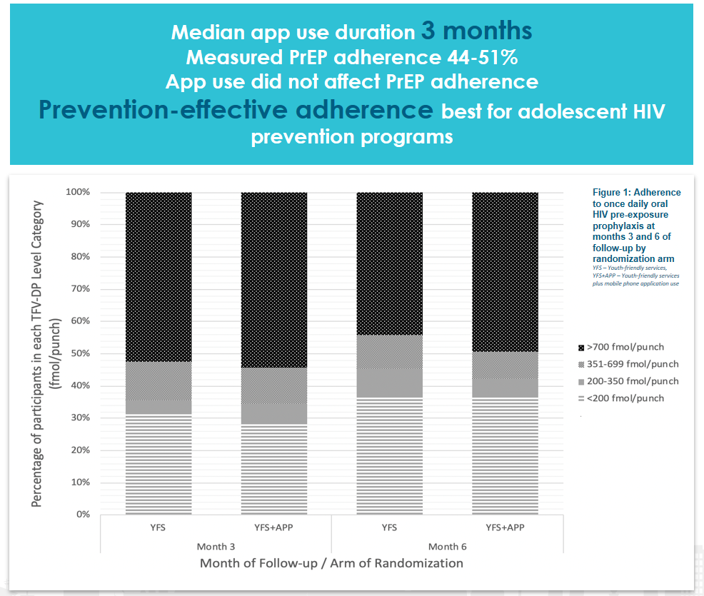
Jóvenes Y La PrEP y los jóvenes
Se probó el programa PrEPTECH en Estados Unidos entre hombres jóvenes que tienen sexo con hombres y personas transgénero jóvenes de color. Implementa telesalud (es decir, consultas por telemedicina, entrega a domicilio de Truvada, farmacia en línea para la distribución de la PrEP, pruebas domiciliarias de detección de las ITS/del VIH y una plataforma de telesalud para comunicar a los usuarios con un proveedor de la PrEP de manera práctica) y 2 consultas para análisis clínicos. Se están analizando las posibilidades de lanzar el PrEPTECH en otros países, como Sudáfrica e India.
Un estudio en Tailandia halló que los servicios de PrEP adecuados para los jóvenes consiguieron una buena adherencia de la mitad de los adolescentes usuarios de la PrEP. La aplicación móvil probada en este ensayo no logró una adherencia adicional a la PrEP. Se descubrió que es posible que las mujeres jóvenes transgénero requieran más apoyo para la adherencia a la PrEP que los hombres jóvenes que tienen sexo con hombres.
Rebecca Braun, OAE0703
Wipaporn Natalie Songtaweesin, PDC0106
Notes:
La profilaxis preexposición (PrEP) se administra en un comprimido de dosis fija compuesto de dos medicamentos: TDF y FTC. Es altamente eficaz para prevenir el VIH. La PrEP debe tomarse regularmente para mantener su presencia en el cuerpo humano. En el caso de los jóvenes, especialmente de las mujeres jóvenes, es importante saber que la PrEP no interactúa con los anticonceptivos, es decir, tomarlos al mismo tiempo no interfiere en su eficacia teórica.
La PrEP previene que una persona se contagie el VIH de una persona que vive con el virus.
La PrEP se usa para prevenir la infección por el VIH mediante una pastilla que se toma una vez al día.
El TLD se usa para tratar una infección por el VIH mediante una pastilla que se toma una vez al día.
PrEPTECH: Integración de una solución holística de PrEP en línea y presencial para usted
CONTEXTO
En Estados Unidos, los hombres jóvenes que tienen sexo con hombres y los jóvenes transgénero de color representan una cantidad elevada de diagnósticos nuevos del VIH anualmente. La profilaxis preexposición del VIH (PrEP) es eficaz y aceptable en hombres jóvenes que tienen sexo con hombres y jóvenes transgénero de color; sin embargo, la adopción de la PrEP es baja en esas comunidades debido a ciertos obstáculos, como el estigma, el costo, las preocupaciones sobre la adherencia y la desconfianza médica. PrEPTECH, un enfoque basado en telesalud para el inicio de la PrEP, puede ser la solución a estos obstáculos.
DESCRIPCIÓN
Para probar el PrEPTECH, incluimos a 25 hombres jóvenes que tienen sexo con hombres que no estuvieran infectados por el VIH de entre 18 y 25 años de San Francisco en un estudio longitudinal de 180 días que se llevó a cabo entre noviembre de 2016 y mayo de 2017. Los participantes recibieron servicios de PrEP gratuitos a través de telesalud (es decir, visitas de telemedicina, envío a domicilio de Truvada y kits de diagnóstico de ITS), excepto las dos consultas para análisis clínicos. Los participantes completaron encuestas de evaluación en línea en los días 90 y 190 que indagaban sobre las características y las experiencias de PrEPTECH, al igual que sobre la adherencia a la PrEP y el estigma. La prueba piloto demostró que PrEPTECH era confidencial, rápido, conveniente, fácil de usar y apoyaba a los participantes para que accedieran al régimen de PrEP y lo mantuvieran de forma eficaz.
LECCIONES APRENDIDAS
Según la devolución de los participantes, realizamos varios cambios a la plataforma de PrEPTECH para mejorar la experiencia del usuario y llegar mejor a las poblaciones clave afectadas por el VIH. Agregamos una farmacia en línea para la distribución de la PrEP, pruebas de diagnóstico de las ITS/del VIH en el hogar y una plataforma de telesalud para comunicar a los usuarios con los proveedores de la PrEP de manera conveniente. También ampliamos la definición de participante elegible para incluir a los jóvenes transgénero (como hombres transgénero, mujeres transgénero, personas que no se identifican con ningún género) y aumentamos el intervalo de edad para que abarcara de los 15 a los 27 años.
CONCLUSIONES
Los programas de telesalud como PrEPTECH pueden aumentar el acceso a la PrEP para los hombres jóvenes que tienen sexo con hombres y para los jóvenes transgénero de color eliminando los obstáculos inherentes en los modelos tradicionales basados en las clínicas; pueden apoyar la iniciación de la PrEP de manera rápida y conveniente, y pueden transferir a los usuarios a un proveedor de PrEP perdurable. Dados los prometedores resultados del estudio de prueba, lanzamos un estudio controlado aleatorizado en varios hospitales para comprobar la eficacia de PrEPTECH para incentivar la adopción de la PrEP comparándolo con un sitio web enfocado en el conocimiento. También estamos analizando la posibilidad de lanzar PrEPTECH en otros países más afectados por el VIH, como Sudáfrica e India.
Estrategias enfocadas en los jóvenes para promover la adherencia a la profilaxis preexposición entre los hombres adolescentes que tienen sexo con hombres y las mujeres transgénero en riesgo de contraer el VIH en Tailandia
CONTEXTO
Se necesita con urgencia implementar estrategias para detener la creciente incidencia del VIH en hombres jóvenes que tienen sexo con hombres y mujeres transgénero en todo el mundo. Evaluamos la repercusión de los servicios adecuados para jóvenes y una aplicación móvil con respecto a la adherencia a la profilaxis preexposición (PrEP) en los hombres jóvenes que tienen sexo con hombres y las mujeres transgénero en Tailandia.
MÉTODOS
Se llevó a cabo un estudio controlado aleatorizado en hombres jóvenes que tienen sexo con hombres y mujeres transgénero jóvenes de entre 15 y 19 años. Los participantes recibieron todos los días TDF/FTC por vía oral y preservativos, y se los distribuyó de forma aleatoria para que recibieran servicios adecuados para jóvenes (tratamiento estándar) o tratamiento estándar combinado con una aplicación para la PrEP, cuyas funciones incluían la autoevaluación de las actividades de riesgo de contraer el VIH, puntos de recompensa y recordatorios de los turnos de la PrEP y las citas en el consultorio. Las visitas al consultorio se realizaban en los meses 0, 1, 3 y 6 y las consultas telefónicas en los meses 2, 4 y 5. Las detección de las infecciones de transmisión sexual (ITS) se llevó a cabo al inicio del estudio y en el mes 6, y las pruebas del VIH se realizaban en todas las visitas. Se evaluó la adherencia a la PrEP con concentraciones de difosfato de tenofovir intracelular (TFV-DP) en muestras de manchas de sangre seca en los meses 3 y 6. El primer criterio de valoración fue la “adherencia a la PrEP” definida como manchas de sangre seca con concentraciones de TFV-DP ≥700 fmol/sacabocados (equivalente a ≥4 dosis de TDF/semana en los meses 3 o 6).
RESULTADOS
Entre marzo de 2018 y junio de 2019, se hicieron pruebas de detección a 489 adolescentes, 27 (6 %) dieron positivo en el VIH y 200 (41 %) se inscribieron y comenzaron la PrEP. Entre ellos, 147 eran hombres jóvenes que tienen sexo con hombres (74 %) y 53 eran mujeres jóvenes transgénero (26 %). Al inicio, la mediana de edad era de 18 años (rango intercuartil [RIQ] de 17-19); el 84 % informó uso ocasional de preservativo en el último mes y la prevalencia de las ITS fue del 23 %. La retención a los 6 meses fue del 73 %. En el grupo de tratamiento estándar combinado con la aplicación para la PrEP, la mediana de tiempo de uso de la aplicación fue de 3 meses (RIQ de 1-5). La adherencia a la PrEP fue del 49,1 % en general (45,8 % en el grupo de tratamiento estándar y 52,4 % en el grupo de tratamiento estándar combinado con la aplicación, p = 0,40). Los hombres jóvenes que tienen sexo con hombres se vieron 3,6 veces (razón de posibilidades ajustada, IC del 95 %: 1,41-9,05) más dispuestos a adherirse a la PrEP que las mujeres jóvenes transgénero. No hubo seroconversiones del VIH durante 75 años-persona del seguimiento.
CONCLUSIONES
La implementación de la PrEP en adolescentes es posible a través de servicios adecuados para los jóvenes con tasas altas de retención a los 6 meses. Es posible que las mujeres jóvenes transgénero requieran más apoyo para la adherencia a la PrEP que los hombres jóvenes que tienen sexo con hombres. El uso de la aplicación en este ensayo no influyó en la adherencia a la PrEP.

Slide 7
Jóvenes Y El tratamiento y los jóvenes
Dolutegravir (DTG): parte del comprimido de dosis fija llamado TLD. El DTG suprime la multiplicación viral a una gran velocidad. En el caso de los jóvenes, especialmente de las mujeres jóvenes, es importante saber que DTG no interactúa con los anticonceptivos, es decir, tomarlos al mismo tiempo no interfiere en su eficacia teórica.
El DTG ha sido aprobado para bebés de 3 kg y 4 semanas de edad.
Natella Rahkamnina

Slide 8
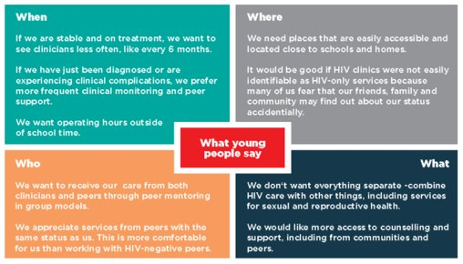
Jóvenes
Y
Prestación de servicios diferenciados para jóvenes
Cinco defensores de jóvenes se dirigieron a 395 personas de este grupo etario que viven con el VIH en cinco países para hablar sobre sus necesidades, expectativas y cómo les gustaría cambiar la manera en que reciben los servicios del VIH.
Grupo de Jóvenes de San Francisco y Oakland (San Francisco and Oakland Youth Force, SFOYF)
Notes:
¿Qué es la prestación de servicios diferenciados?
Dicho sencillamente, las prestación de servicios diferenciados (DSD) es una manera de simplificar y adaptar la prestación de servicios relacionados con el VIH de modo que se adapte a cada persona. La prestación de servicios diferenciados funciona dentro del espectro de la atención y el tratamiento relacionados con el VIH. Eso significa que el enfoque funciona para las siguientes instancias:
la fase de detección y diagnóstico (realizarse la prueba y averiguar el estado serológico)
la fase de tratamiento (iniciar el tratamiento y tomar los medicamentos con regularidad)
la fase de retención (continuar el tratamiento y mantener la supresión viral)
Lo más importante es reconocer que cada persona tiene necesidades diferentes, y NO es un enfoque genérico que se adapta a todos. También disminuye la carga del sistema de salud, ya que brinda mayor cantidad y nuevas maneras eficaces de hacer cosas que funcionan para el cliente.
¿Cómo se adapta esto a los jóvenes?
Los jóvenes se enfrentan a obstáculos únicos para acceder a los servicios, a los que otros grupos no deben enfrentarse. Dinero, estigma, consentimiento de los padres y horarios de consulta son obstáculos a los que los jóvenes deben enfrentarse.
Para entender cabalmente y solucionar este problema, aprender de la opinión de nuestros pares y darle impulso a esta, cinco defensores de jóvenes llevaron a cabo una investigación entre los jóvenes que viven con el VIH en cinco países. Hablaron con 393 jóvenes que viven con el VIH sobre sus experiencias, necesidades y expectativas, y entendieron cómo los jóvenes quieren recibir atención contra el VIH y cómo debería adaptarse a ellos.
¿CUÁNDO deberían brindarse servicios?
Si estamos estables y en tratamiento, queremos ver a los médicos con menos frecuencia, por ejemplo, cada seis meses.
Si acabamos de recibir el diagnóstico o tenemos complicaciones médicas, preferimos controles médicos y apoyo de nuestros pares más frecuentes.
Queremos horarios de atención que no coincidan con el horario escolar.
¿DÓNDE deberían prestarse los servicios?
Necesitamos lugares de fácil acceso y ubicados cerca de las escuelas y los hogares.
Sería beneficioso si las clínicas del VIH no fuesen identificables fácilmente como servicios solo contra el VIH, porque muchos temen que sus amigos, familias y la comunidad descubran accidentalmente su estado serológico.
¿QUIÉNES deben prestar los servicios?
Queremos recibir la atención tanto de médicos como de pares a través de mentorías con pares en modelos grupales.
Apreciamos los servicios de nuestros pares que tienen el mismo estado serológico que nosotros. Nos resulta más cómodo que trabajar con pares VIH negativos.
¿QUÉ servicios queremos?
No queremos que cada servicio sea independiente, sino que se combine la atención contra el VIH con otras cosas, como los servicios de la salud sexual y reproductiva.
Queremos más acceso a asesoramiento y apoyo, incluso de las comunidades y de pares.
La prestación de servicios diferenciados para jóvenes debe incluir lo siguiente:
Opciones sobre cómo se brinda apoyo
Información clara sobre los servicios disponibles
Grupos de asesoramiento de pares seguros y confidenciales dirigidos por pares cuyo estado serológico también sea VIH positivo
Días/momentos para adolescentes en los centros, con acceso a la información y a sesiones para compartir a nivel clínico
Recetas de TAR para varios meses
Servicios integrales, como información y asesoramiento sobre la salud y los derechos sexuales y reproductivos; reducción de daños; consumo de drogas, y prevención de la transmisión materno-infantil
Horarios convenientes para los jóvenes
Enfoques nuevos e innovadores para compartir información y promover la participación y adherencia utilizando redes sociales como WhatsApp, Twitter y Facebook

Slide 9
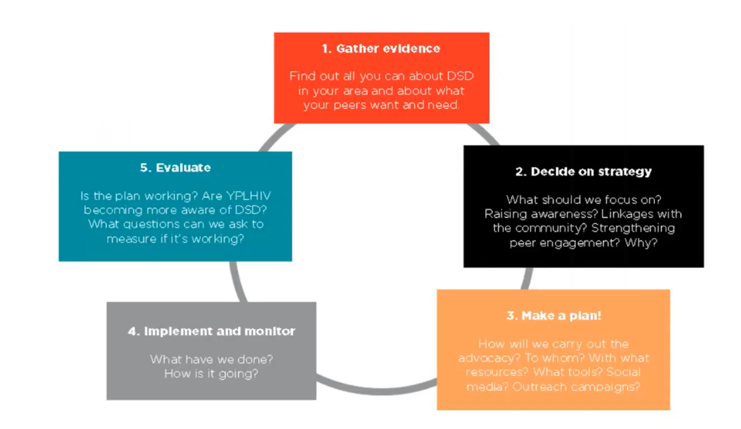
Jóvenes Y Prestación de servicios diferenciados para los jóvenes: ¿cómo nos hacemos escuchar?
Grupo de Jóvenes de San Francisco y Oakland (San Francisco and Oakland Youth Force, SFOYF)
Notes:
Los jóvenes que viven con el VIH son una parte fundamental para promover mejoras en los servicios relacionados con el VIH que cumplan con nuestras necesidades diversas y específicas
Como defensores de los jóvenes, tenemos muchas tareas. Tenemos que hacer lo siguiente:
Examinar y entender los desafíos y obstáculos para saber qué abordar y qué pedirle al gobierno.
Investigar para saber qué quieren y necesitan nuestros pares.
Concientizar en la comunidad sobre los servicios disponibles y sobre lo que podemos solicitar.
Encontrar formas de hacer visibles las demandas de la comunidad, para que los adolescentes y jóvenes se reúnan, se hagan escuchar y pidan lo que necesitan.
Recabar datos para la promoción: algunas preguntas que puedes hacer:
¿Hay más jóvenes que viven con el VIH en tu área que sepan lo que es la prestación de servicios diferenciados?
¿Hay más trabajadores de la salud de la comunidad local que sepan lo que es la prestación de servicios diferenciados?
¿Hay opciones disponibles para los jóvenes que viven con el VIH, por ejemplo, prioridad de atención en la clínica/en el grupo de la comunidad más cerca
del hogar?
¿Los jóvenes que viven con el VIH pueden obtener resurtidos de la TAR para períodos más prolongados, al menos para dos meses?
¿Los jóvenes que viven con el VIH pueden obtener resurtidos de la TAR de un grupo comunitario, de pares capacitados?
Si hay grupos de la comunidad dirigidos por pares, ¿hay más gente que acuda a ellos y acceda a los servicios?
Durante los controles clínicos, ¿las enfermeras y los médicos muestran mayor comprensión de las necesidades y los problemas de los jóvenes?
¿Los jóvenes que viven con el VIH pueden ir a hacerse un control?
Decide respecto de una estrategia e impleméntala
Luego de recabar datos, piensa estratégicamente sobre el área en la que te gustaría enfocarte. Por ejemplo, digamos que quisieras incentivar un día en la clínica dedicado a los jóvenes. Primero piensa en el público: ¿a quién necesitas involucrar para conseguir este cambio? A la clínica. Es importante detectar quién será tu público para poder diseñar el mensaje para demostrar cómo saldrán beneficiados. Luego, debes pensar en las herramientas y recursos que usarás: ¿harás campaña a través de las redes sociales, directamente con la clínica o creando una demanda entre los jóvenes? Recuerda que los datos son fundamentales, sin importar cuál elijas. Si puedes mostrar indicios de que otras clínicas han mejorado la retención en la atención y que tienen más jóvenes que viven con el VIH que han logrado la supresión de la carga viral, compártelo.
Evalúa el éxito e implementa cambios
Es importante evaluar la eficacia de tu estrategia. Si no se ha producido el cambio, pregúntate por qué. ¿Elegiste el público correctamente? ¿Utilizaste las herramientas adecuadas? ¿Qué puedes hacer para modificar tu campaña? Igualmente, si has tenido éxito, vale la pena registrar cómo lograste que suceda este cambio. Las lecciones de tu estrategia podrían y deberían compartirse con otros para generar aún más impacto.
¿Qué piensan los jóvenes que necesitan para trabajar en la promoción?
El fortalecimiento de la capacidad para asumir roles de liderazgo en la promoción.
Plataformas para participar e involucrarse en la promoción liderada por jóvenes.
Compromiso por parte de los adultos para apoyar la promoción liderada por jóvenes.
Recursos económicos para que los jóvenes participen de manera eficaz.

Slide 10
Jóvenes Y Los jóvenes y la salud mental
Un estudio en Ciudad del Cabo, Sudáfrica, descubrió una relación entre los traumas de la infancia y el deterioro cognitivo en el contexto de la infección perinatal por el VIH.
El estudio longitudinal (CASAH) descubrió que los jóvenes que adquirieron una infección por el VIH en el período perinatal tuvieron tasas significativamente mayores de intentos de suicido que sus pares expuestos al VIH en el período perinatal no contagiados.
Un estudio entre refugiados urbanos jóvenes en Kampala, Uganda, halló que el sexo transaccional estaba relacionado con vulnerabilidades psicosociales y relacionadas con el VIH.
Nicole Phillips, PDA0107
Philip Kreniske, OAD0802
Moses Okumu, PED0915
Notes:
Jóvenes con deterioro cognitivo relacionado con el VIH en período perinatal: relación con traumas en la infancia
CONTEXTO
La exposición a traumas en la infancia está relacionada con el deterioro cognitivo en poblaciones generales. La relación entre los traumas en la infancia y el deterioro cognitivo en el contexto de la infección por el VIH en el período perinatal no ha sido publicada hasta la fecha. Este estudio se formuló dentro del subestudio neurológico de la Cohorte Antirretroviral de Adolescentes en Ciudad del Cabo (Cape Town Adolescent Antiretroviral Cohort, CTAAC), una cohorte longitudinal de jóvenes que contrajeron el VIH en el período perinatal tratados con ARV de centros de salud públicos a lo largo de Ciudad del Cabo, Sudáfrica. El propósito era examinar la relación entre los traumas en la infancia con el deterioro cognitivo relacionado con el VIH entre los jóvenes infectados por el VIH en el período perinatal.
MÉTODOS
Los jóvenes que viven con el VIH y las personas no infectadas por el VIH que hicieron de grupo de control completaron un conjunto integral de pruebas neuropsicológicas y el Cuestionario de trauma en la infancia (CTQ). Luego evaluamos las relaciones entre el deterioro cognitivo en varios ámbitos y los puntajes del CTQ a través de una correlación bivariada.
RESULTADOS
Los resultados representan datos de seguimientos de 36 meses del CTAAC, que incluyen a 122 jóvenes que viven con el VIH y el grupo de control de 35 personas no infectadas de entre 12 y 15 años. La prueba de la t para las muestras independientes no presenta diferencias estadísticamente significativas en los traumas en la infancia autoinformados entre los jóvenes que viven con el VIH y el grupo de control (es decir, ambos grupos mostraron niveles de trauma de bajos a moderados). Dentro del grupo VIH positivo, los puntajes totales del CTQ se correlacionaron significativamente con el deterioro de la memoria operativa (r = 0,228; p = 0,023) y la velocidad de procesamiento (r = 0,238; p = 0,016). La subescala de maltrato emocional en los CTQ se correlacionó significativamente con los campos de atención, memoria operativa y velocidad de procesamiento; sin embargo, la subescala de negligencia emocional del CTQ se correlacionó solo con el deterioro de la velocidad de procesamiento (r = 0,204; p = 0,041). La subescala de maltrato físico y negligencia y de abuso sexual en los CTQ no se correlacionó significativamente con ningún otro campo cognitivo. En el grupo de control, los traumas de la infancia en la subescala de negligencia física se correlacionaron con el deterioro de la función intelectual general, y el maltrato emocional se correlacionó con el deterioro de la coordinación motora.
CONCLUSIONES
La mayoría de los jóvenes que viven con el VIH en Sudáfrica habita en entornos socioeconómicos muy bajos y está expuesta a una gran cantidad de factores de riesgo, de los cuales el más significativo es el trauma en la infancia. Dada la relación entre el trauma en la infancia y el deterioro cognitivo, reducir el trauma en la infancia debería ser una de las preocupaciones principales de la salud pública. Estos hallazgos apuntan a que un trauma de bajo a moderado en el grupo de jóvenes que viven con el VIH está relacionado con más problemas cognitivos que en el grupo de control. Este estudio brinda datos preliminares para seguir investigando la relación entre el trauma en la infancia y el deterioro cognitivo relacionado con el VIH.
-----------------------------------------------------------------------------------------------------------------
Indicadores de los intentos de suicidio entre jóvenes que viven con una infección por el VIH contraído en el período perinatal y los pares no infectados expuestos al VIH
CONTEXTO
El suicidio representa una crisis mundial, y el intento de suicidio es un factor de riesgo principal de suicidio. Nuestro análisis publicado recientemente sobre un estudio longitudinal (CASAH) de jóvenes que viven con una infección por el VIH contraída en el período perinatal y de sus pares no infectados expuestos al VIH en el período perinatal indicó significativamente más intentos de suicidio en el primer grupo que en el segundo (24 % frente a 13 %). Para fundamentar intervenciones preventivas para estas poblaciones, examinamos los factores psicosociales y sociodemográficos predisponentes de quienes intentaron suicidarse.
MÉTODOS
Los participantes de ambos grupos del CASAH se preseleccionaron en cuatro centros médicos en la ciudad de Nueva York (n = 340, mediana de edad 12,5 años al inicio), y se los entrevistó cada 12-18 meses, con siete seguimientos a la fecha (mediana de edad 24,5 años en el séptimo seguimiento). Comparamos a los jóvenes que no informaron intentos de suicidio en una entrevista psiquiátrica estructurada en ninguno de los seguimientos con las siguientes variables de referencia: género, sexualidad, etnia, edad, estado serológico respecto del VIH, puntaje del inventario del estrés en la ciudad (CSI), eventos negativos estresantes de la vida, espiritualidad, puntaje del inventario de resolución de problemas sociales, puntaje de autoconcepto de Tennessee (TSCS), puntaje del Inventario de depresión infantil (CDI) y, solo en el grupo de jóvenes que adquirieron una infección por el VIH en el período perinatal, el estigma relacionado con el VIH medido por la escala de impacto social. Utilizamos dos modelos de regresión logística escalonada hacia atrás, uno para la muestra general y otro solo para el grupo de jóvenes que adquirieron una infección por el VIH en el período perinatal, y cada modelo predijo algún intento de suicidio en la vida con las variables demográficas y psicosociales de referencia.
RESULTADOS
Al inicio, el 51 % de los participantes eran mujeres, el 65 % era de raza negra y el 42 % era de origen latino. En la muestra general, quienes presentaron intentos de suicidio en algún seguimiento tendían a ser del grupo de jóvenes que adquirieron una infección por el VIH en el período perinatal (razón de posibilidades ajustada [AOR] 1,96; IC del 95 %: 1,06-3,62), negros (AOR = 3,00; IC del 95 %: 1,35-6,69), latinos (AOR = 2,88; IC del 95 % 1,29-6,40); a tener un concepto propio de familia menor (AOR = 0,37; IC del 95 %: 0,21-0,65); a tener un mejor concepto social (AOR = 1,85; IC del 95 %: 1,17-2,93), y mayores puntajes de depresión (AOR = 1,06; IC del 95 %: 1,00-1,13). En el segundo modelo, solo en el grupo de jóvenes que adquirieron una infección por el VIH en el período perinatal, los intentos de suicidio estaban relacionados con un concepto personal más bajo (AOR = 0,33; IC del 95 %: 0,15-0,71), menos espiritualidad (AOR = 0,42; IC del 95 %: 0,20-0,90) y mayor estigma por el VIH (AOR = 3,18; IC del 95 %: 1,06-9,52).
CONCLUSIONES
Nuestros análisis indican que los servicios de salud mental deberían abarcar el concepto personal y la depresión en el grupo de jóvenes expuestos al VIH en el período perinatal no contagiados y en el de jóvenes que adquirieron una infección por el VIH en el período perinatal, y el estigma en el grupo de jóvenes que adquirieron una infección por el VIH en el período perinatal. Además, vemos una necesidad urgente de integrar la evaluación de riesgos de suicidio en el tratamiento para el grupo de jóvenes que adquirieron una infección por el VIH en el período perinatal.
-------------------------------------------------------------------------------------------------------------------
Relaciones del sexo transaccional con los resultados psicosociales y del compromiso de la prevención del VIH entre los refugiados urbanos y jóvenes desplazados en Kampala, Uganda
CONTEXTO
La mitad de los 70 millones de personas desplazadas a la fuerza en el mundo son menores de 18 años y viven en áreas urbanas, y la mayoría sufre marginalización social y económica. El sexo transaccional entre los refugiados urbanos jóvenes está poco estudiado, particularmente en relación con las cuestiones de género. Examinamos las vulnerabilidades psicosociales y relacionadas con el VIH asociadas al sexo transaccional entre refugiados urbanos jóvenes en Kampala, Uganda.
MÉTODOS
La encuesta multisectorial incluyó a una muestra impulsada por pares de jóvenes refugiados de entre 16 y 24 años que viven en los asentamientos precarios de Kampala. Realizamos sobremuestreos en el caso de las niñas adolescentes sobrerrepresentadas en la epidemia del VIH en Uganda. Llevamos a cabo análisis de regresión multivariable de bloques jerárquicos desagregados por género para obtener resultados continuos, y regresión logística multivariable para obtener resultados categóricos, para examinar la relación entre el sexo transaccional y los resultados psicosociales (depresión, apoyo social, violencia) y los resultados relacionados con el VIH (pruebas de detección del VIH, estigma relacionado con la salud sexual y reproductiva en los adolescentes, uso del preservativo), que se ajustaron en función de los factores sociodemográficos (edad, educación, tiempo en Uganda, ingresos).
RESULTADOS
Entre las 324 chicas, el 26,54 % (n = 86) informó haber practicado sexo transaccional en los últimos 12 meses (67,4 % solo por dinero, 32,6 % por dinero y otros bienes [por ejemplo, alojamiento, alimentos, transporte, drogas]); el 62,8 % de las chicas que practicaban sexo transaccional nunca se había hecho una prueba del VIH. Entre los 88 chicos, el 47,7 % (n = 42) informó haber practicado sexo transaccional en los últimos 12 meses (21,4 % solo por dinero; 78,6 % por dinero y otros bienes); el 50,0 % de los chicos que practicaban sexo transaccional nunca se había hecho una prueba del VIH en su vida. En los análisis multivariables con chicos, con ajustes en función de los factores sociodemográficos, el sexo transaccional se relacionó con la depresión (ajuste de R² [AR²] = 0,08; p = 0,04); menor resiliencia (AR² = 0,08; p = 0,02); violencia sexual en algún momento de su vida (AOR 10,80; IC del 95 %: 1,1-108,5); estigma por la salud sexual y reproductiva en adolescentes (AR²: 0,14; p = 0,038), y menos posibilidades de pruebas del VIH (AOR 0,31; IC del 95 %: 0,11-0,85). Entre las chicas, en los análisis multivariables que se ajustaron en función de los factores sociodemográficos, el sexo transaccional se relacionó con un menor apoyo social (AR² = 0,21; p <0,001); violencia física en algún momento de su vida (AOR 5,94; IC del 95 %: 2,78-12,67); violencia sexual en algún momento de su vida (AOR 5,85; IC del 95 %: 3,23-10,62); violencia de la pareja íntima en los últimos 12 meses (AOR 3,55; IC del 95 %: 1,1-11,23); menor estigma por la salud sexual y reproductiva en adolescentes (AR² = 0,11; p <0,001); mayor eficacia de los preservativos (AR² = 0,21; p <0,001), y uso uniforme de preservativo en los últimos 3 meses (AOR 4,49; IC del 95 %: 1,43-14,11).
CONCLUSIONES
El sexo transaccional es común entre los refugiados urbanos jóvenes de Kampala y está asociado a vulnerabilidades psicosociales. Sin embargo, el compromiso de la cascada del VIH varió según el género: el sexo transaccional se relacionó con el aumento en el uso del preservativo en las chicas y la reducción de pruebas del VIH en los chicos. Se necesitan estrategias de la cascada contra el VIH adaptadas al género, la condición de refugiado y de joven para aplicar entre los refugiados urbanos jóvenes.

